Slide 1
Бакалаврська кваліфікаційна робота на тему:
«Розроблення інформаційної системи інвентаризації та аналізу конфігурації мережевих пристроїв з оцінкою ризиків безпеки»
Івано−Франківський національний технічний університет нафти і газу
Кафедра ІТТС
Розробив: ст. гр. ІСТ−22−1
Грицак О.О.
Керівник: доц. каф. ІТТС, к. т. н.
Заміховська О. Л.
м. Івано−Франківськ − 2026 р.

Slide 2
Актуальність дослідження: визначається необхідністю розробки комплексного рішення, яке автоматично виявляє мережеві пристрої, аналізує їх конфігурації на відповідність політикам безпеки, розраховує рівень ризику за стандартом CVSS v3.1 [3] та надає адміністраторам мережі зрозумілі рекомендації щодо усунення виявлених вразливостей − усе в рамках єдиного веб-орієнтованого інтерфейсу.
Мета роботи: розробити веб-орієнтовану інформаційну систему інвентаризації та аналізу конфігурації мережевих пристроїв з автоматизованою оцінкою ризиків безпеки, що забезпечить своєчасне виявлення вразливостей, формування рекомендацій щодо їх усунення та візуалізацію результатів моніторингу в режимі реального часу.
Об'єкт дослідження: процеси інвентаризації, конфігураційного аналізу та оцінки безпеки гетерогенних мережевих пристроїв в інформаційно-телекомунікаційних системах.
Предмет дослідження: методи, засоби та архітектурні рішення для автоматизації збору даних про мережеві пристрої, аналізу їх конфігурацій на відповідність політикам безпеки та розрахунку рівнів ризиків на основі критеріїв CVSS.

Slide 3
Для досягнення поставленої мети визначено такі завдання дослідження:
Провести аналіз предметної області та огляд існуючих рішень для інвентаризації мережевих пристроїв;
Сформулювати функціональні (FR-01 – FR-08) та нефункціональні вимоги до розроблюваної інформаційної системи;
Обґрунтувати вибір технологічного стеку та архітектурних рішень;
Розробити концептуальну модель даних і алгоритм оцінки ризиків безпеки на основі стандарту CVSS v3.1;
Реалізувати програмну систему з інтеграцією Flask-бекенду, Node-RED оркестратора та веб-інтерфейсу;
Провести тестування системи на імітаційній мережі в Cisco Packet Tracer та оцінити її ефективність.

Slide 4
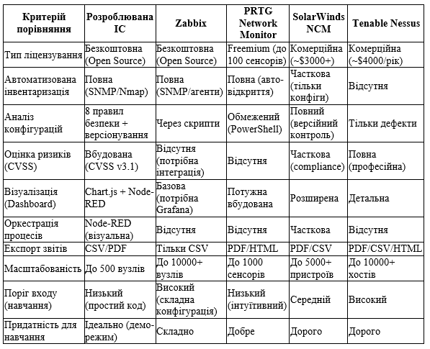
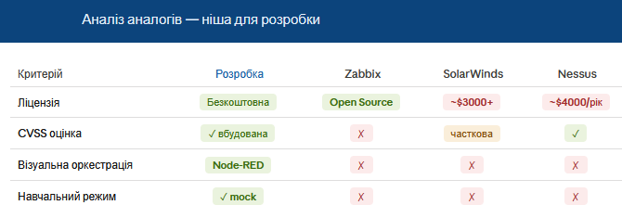
Аналіз предметної області та аналогів
Порівняльний аналіз існуючих рішень
для інвентаризації та оцінки ризиків
Аналіз семи існуючих аналогів — Zabbix, PRTG, SolarWinds NCM, Tenable Nessus та інших — показав, що жодне з рішень не поєднує одночасно три ключові компоненти: безкоштовну модульну архітектуру, вбудований розрахунок CVSS і візуальну оркестрацію збору даних. Саме цей розрив обґрунтовує доцільність власної розробки.

Slide 5
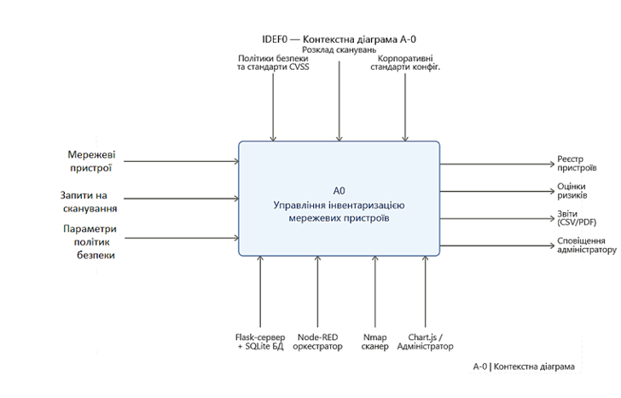
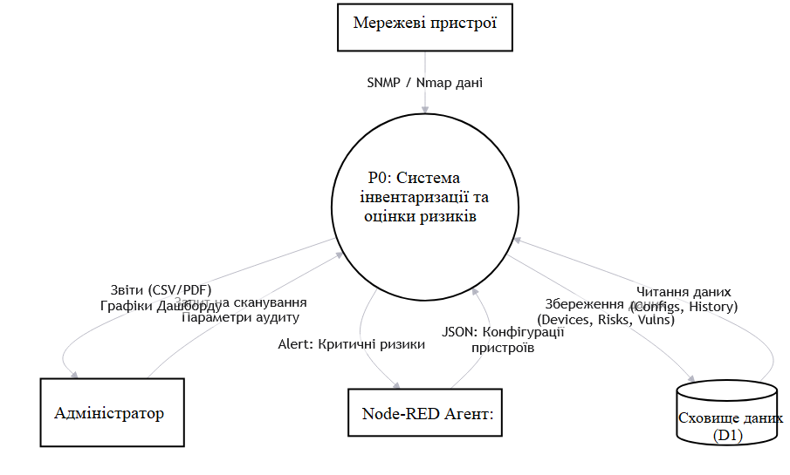
Функціональне моделювання
Контекстна діаграма A-0
DFD Рівень 0 (Контекстна діаграма)

Slide 6
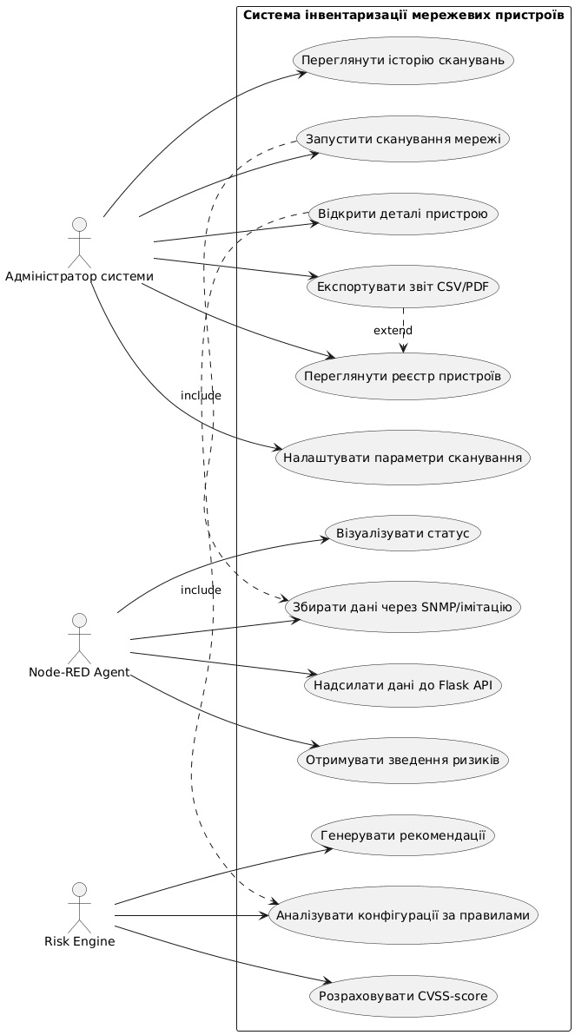
Ключові сутності: Адміністратор, Node-RED Agent, Risk Engine, Сховище даних.
Діаграма варіантів використання системи інвентаризації

Slide 7
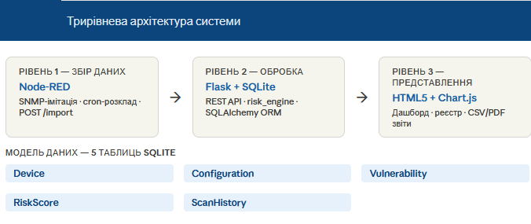
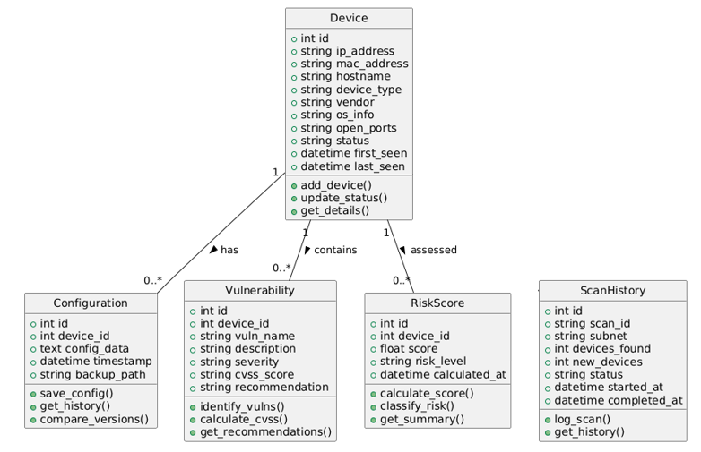
Архітектура та модель даних системи
Компоненти архітектури системи
Діаграма класів моделі даних системи
Розроблена система побудована на трирівневій клієнт-серверній архітектурі:
Рівень збору даних: оркестратор Node-RED, який ініціює сканування та імітує SNMP-опитування.
Рівень обробки та зберігання: бекенд на Python (Flask 3.0) з ORM SQLAlchemy та базою даних SQLite.
Рівень представлення: веб-інтерфейс на Bootstrap 5 та Chart.js.

Slide 8
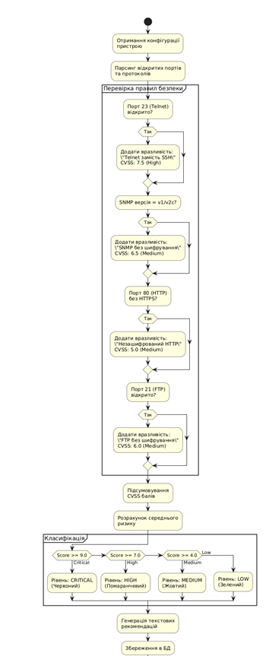
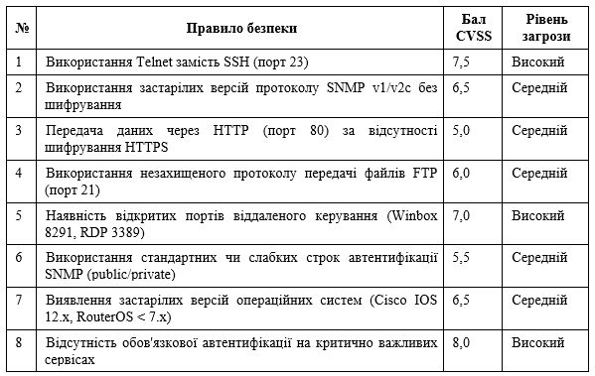
Алгоритм оцінки ризиків безпеки
Правила оцінки ризиків та CVSS-бали
Діаграма діяльності алгоритму оцінки ризиків безпеки

Slide 9
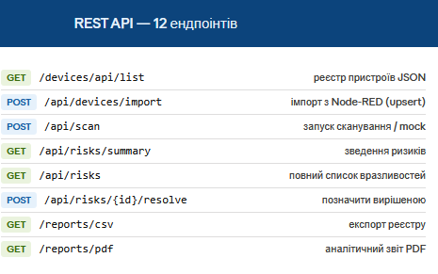
Програмна реалізація та REST API
Стек: Python 3.11, Flask 3.0, SQLAlchemy, Bootstrap 5, Chart.js.
Ключові ендпоінти: POST /api/devices/import (upsert-логіка), GET /api/risks/summary.

Slide 10
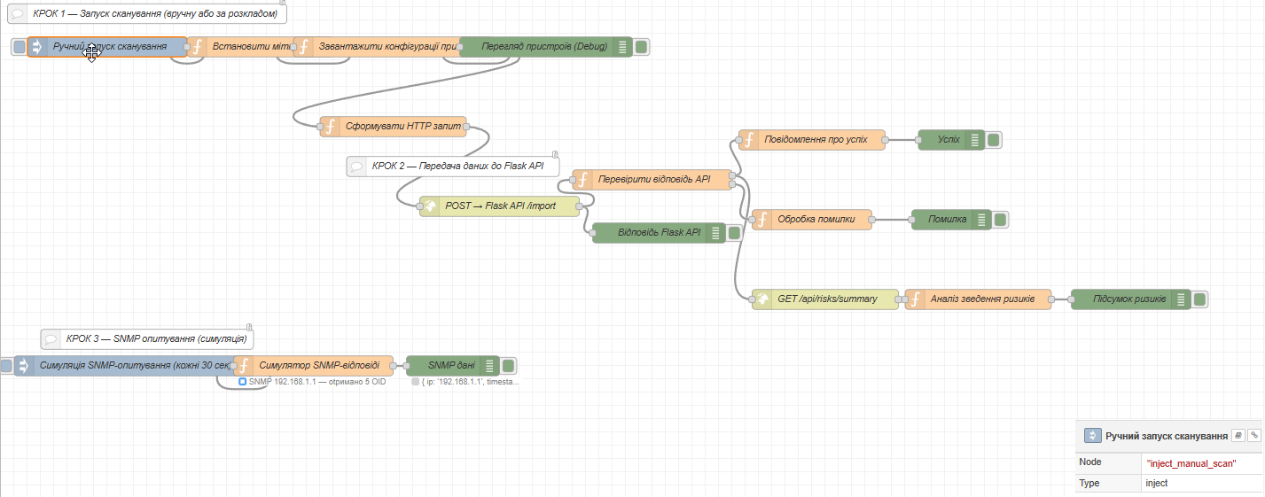
Інтеграція з Node-RED
Графічна схема потоку збору даних (вкладка Network Inventory) у середовищі Node-RED

Slide 11
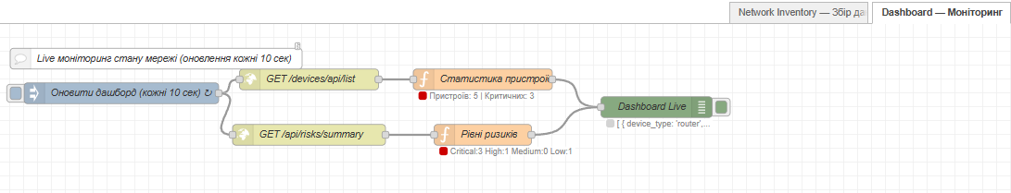
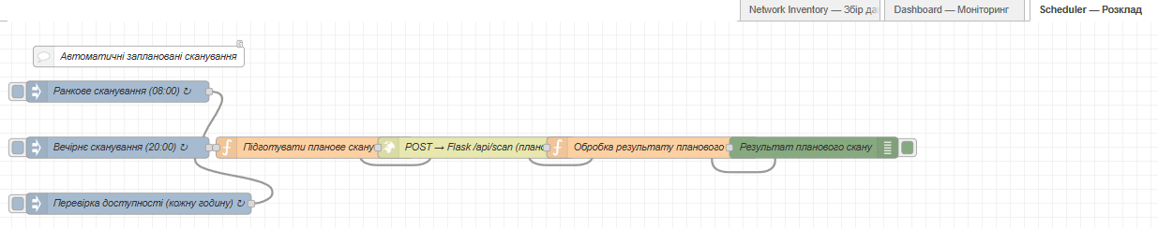
Графічна схема підсистеми періодичного оновлення метрик безпеки (вкладка Dashboard — Моніторинг) у середовищі Node-RED
Графічна схема підсистеми автоматичного планування сканувань (вкладка Scheduler) у середовищі Node-RED

Slide 12
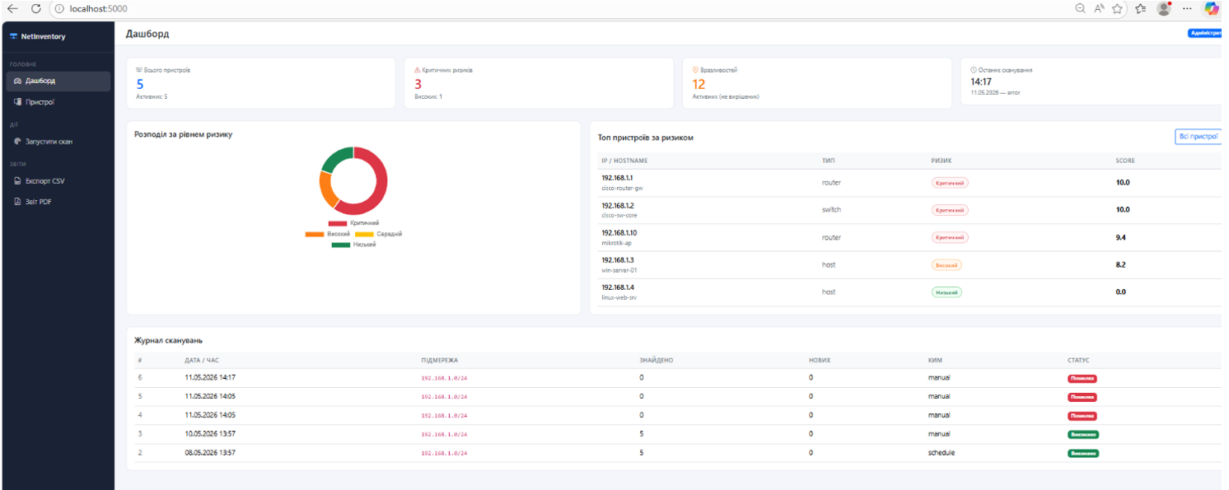
Веб-інтерфейс
Головна сторінка інформаційної панелі (дашборд) вебінтерфейсу системи

Slide 13
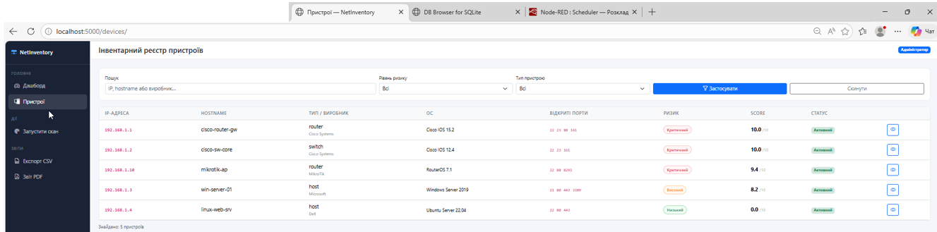
Вебсторінка інтерактивного інвентарного реєстру мережевих пристроїв у браузері

Slide 14
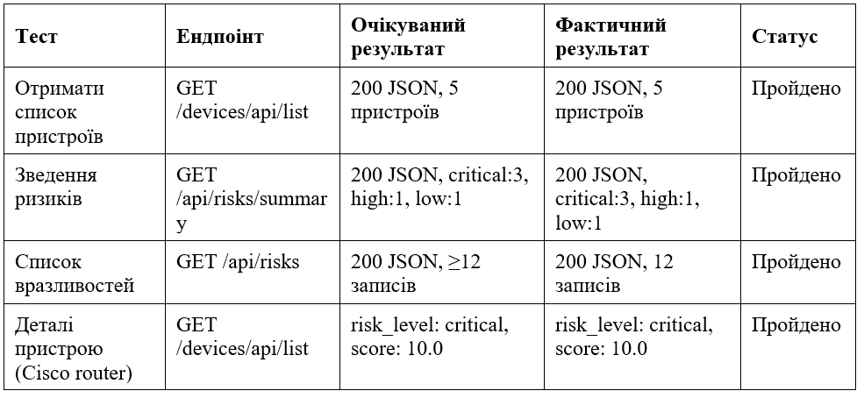
Тестування інформаційної системи
У третьому розділі проведено комплексне триетапне тестування:
Функціональне тестування REST API (12 тест-кейсів).
Тестування модуля оцінки ризиків (8 правил).
Інтеграційне тестування та емуляція в Cisco Packet Tracer.
Усі тест-кейси пройдені зі статусом 100% PASS. Система коректно обробляє як штатні сценарії, так і граничні випадки (наприклад, автоматичне перемикання на mock-режим за відсутності Nmap).
Результати функціонального тестування REST API

Slide 15
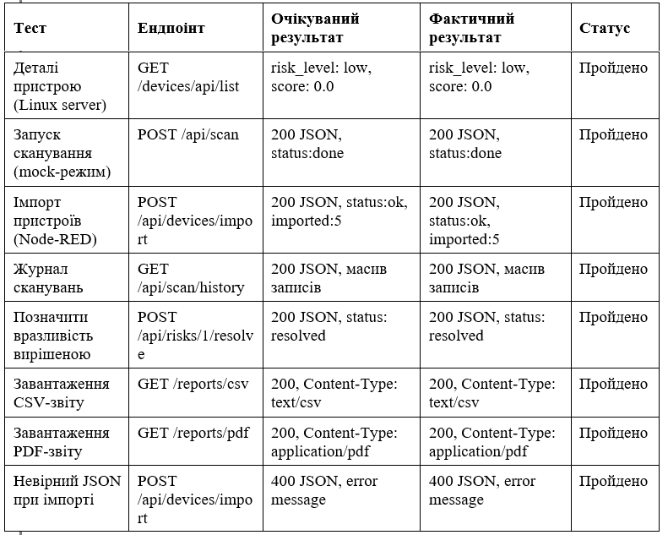
Результати функціонального тестування REST API (продовження табл.)

Slide 16
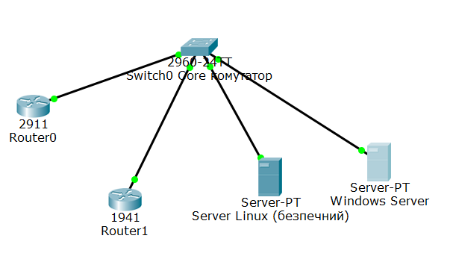
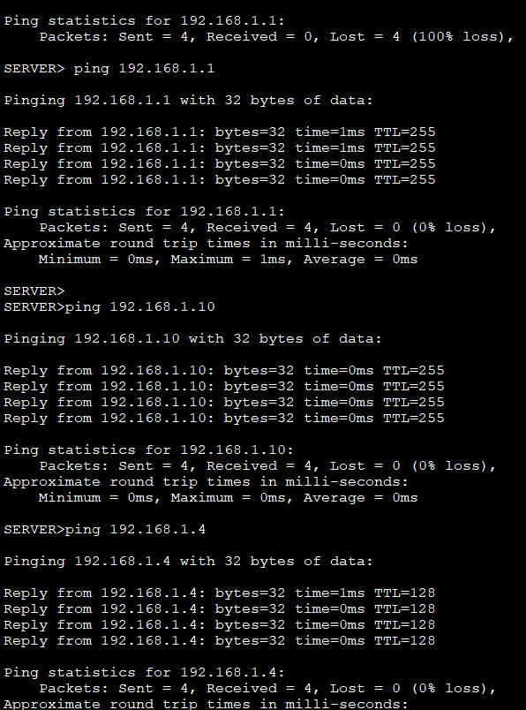
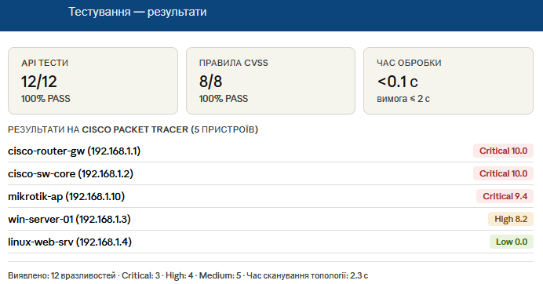
Схема імітаційної моделі мережевої інфраструктури в середовищі Cisco Packet Tracer
Результати верифікації мережевої доступності хостів (команда ping) в імітаційній моделі

Slide 17
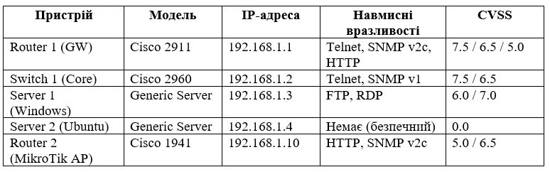
Параметри тестових мережевих пристроїв та навмисно налаштовані вразливості

Slide 18
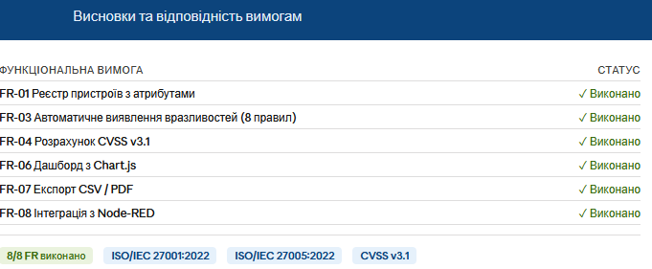
Оцінка ефективності та практична значущість
Продуктивність: < 0,1 с на пристрій (вимога ≤ 2 с).
Значущість: готовий прототип для навчальних лабораторій та малих мереж, замкнутий цикл від сканування до візуалізації.

Slide 19
Інструкція з розгортання та запуску системи:
Для запуску системи було виконано такі кроки:
Встановлено Python 3.11+ (https://python.org) та Node.js 18+ (https://nodejs.org);
Встановлено залежності Python: pip install -r requirements.txt (Flask, Flask-SQLAlchemy, python-nmap, reportlab, Werkzeug);
Ініціалізовано базу даних: python init_db.py. Створено файл inventory.db із п'ятьма тестовими пристроями;
Проведено запуск Flask-сервера: python run.py. Сервер запускається на http://localhost:5000;
Встановлено Node-RED глобально: npm install -g node-red. Проведено запуск командою node-red.
Відкрито Node-RED (http://localhost:1880), імпортовано файл nodered_flow.json через меню Import, Deploy;
Веб-інтерфейс системи: http://localhost:5000 − дашборд відображає стан мережі;
Для перевірки інтеграції: у вкладці Network Inventory Node-RED запущено «Ручний запуск сканування». Дані з'являються у реєстрі пристроїв Flask.

Slide 20
ВИСНОВКИ
У процесі роботи над БР було досягнуто наступних результатів:
1. Аналіз предметної області підтвердив актуальність автоматизації конфігураційного аудиту. Визначено п'ять ключових проблем: фрагментована інвентаризація, суб'єктивна оцінка ризиків, відсутність історичного контексту, надмірне навантаження на персонал та відсутність засобів візуалізації.
2. Порівняльний аналіз семи аналогів (Zabbix, PRTG, SolarWinds NCM, Tenable Nessus, Cisco DNA Center, NetBox, Ansible/AWX) показав, що жодне рішення не поєднує безкоштовну модульну архітектуру, CVSS v3.1 та візуальну оркестрацію збору даних, що обґрунтовує доцільність власної розробки.
3. Функціональне моделювання виконано в нотаціях IDEF0 (контекстна діаграма A-0 та декомпозиція A1 − A4), DFD Гейна-Сарсона (рівні 0 та 1), UML Use Case та IDEF3 WorkFlow. Сформовано глосарій із 16 стрілок IDEF0.
4. Архітектура системи − трирівнева клієнт-серверна: рівень збору даних (Node-RED), рівень обробки та зберігання (Flask, SQLAlchemy, SQLite), рівень представлення (HTML5, Bootstrap 5, Chart.js). Забезпечено принцип Separation of Concerns.
5. Модель даних — нормалізована реляційна схема з п'яти таблиць (Device, Configuration, Vulnerability, RiskScore, ScanHistory). SQLAlchemy ізолює бізнес-логіку від СУБД, забезпечуючи міграцію на PostgreSQL/MySQL зміною рядка з'єднання.
10. Продуктивність: час обробки одного пристрою в mock-режимі − <0,1с (у 20 разів швидше за вимогу ≤2с). Повний цикл для 5 вузлів − 2,3с. Виявлено 12 вразливостей: Critical − 3, High − 4, Medium − 5.

Slide 21
6. Алгоритм оцінки ризиків (risk_engine.py) базується на восьми детермінованих правилах перевірки конфігурацій: Telnet, SNMP v1/v2c, HTTP без TLS, FTP, відкриті порти управління, слабкі SNMP-спільноти, застарілі ОС, відсутність автентифікації. Реалізовано кумулятивне оцінювання з понижувальним коефіцієнтом 0,7 та максимумом 10,0 балів за CVSS v3.1, що відповідає ISO/IEC 27005.
7. REST API містить дванадцять ендпоінтів. Ключовий POST /api/devices/import реалізує upsert-логіку з автоматичним запуском конвеєра аналізу ризиків після кожної транзакції.
8. Node-RED Flow реалізує три вкладки: Network Inventory (ручний збір конфігурацій), Scheduler (автоматичні сканування о 08:00 та 20:00 + щогодинна перевірка доступності), Dashboard (live-моніторинг з оновленням кожні 10 секунд та колірною індикацією рівнів загрози).
9. Тестування виконано в три етапи: функціональне тестування REST API (12 тест-кейсів, 100% PASS), тестування модуля оцінки ризиків (8 правил, 100% відповідність CVSS), інтеграційне тестування Node-RED + Flask та демонстрація на імітаційній мережі в Cisco Packet Tracer. Підтверджено виконання всіх функціональних вимог FR-01 – FR-08.

Slide 22
ДОПОВІДЬ ЗАВЕРШЕНО
ДЯКУЮ ЗА УВАГУ!

